Slide 1
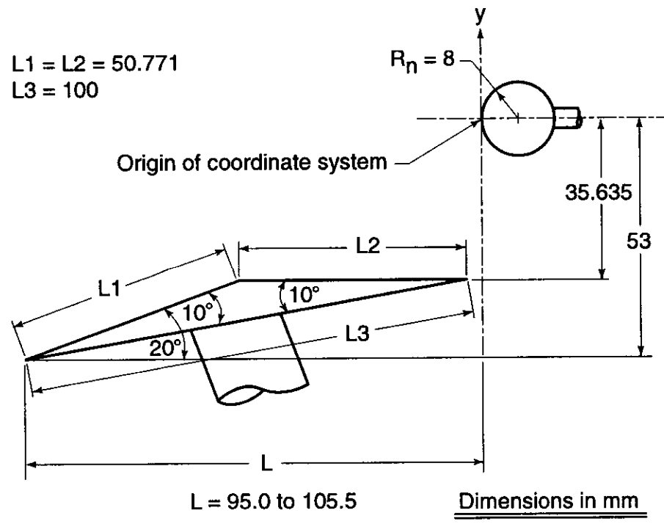
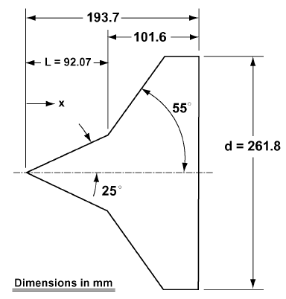
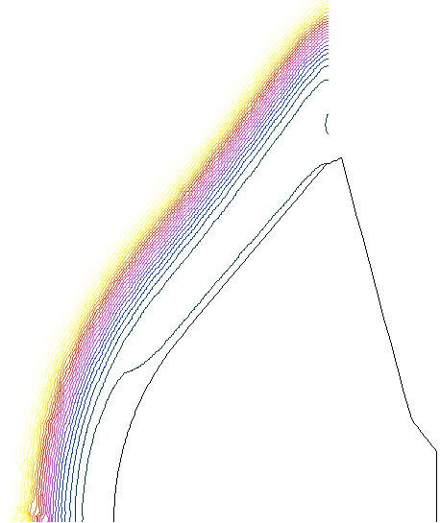
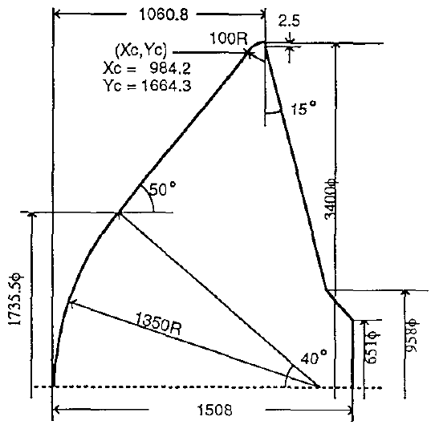

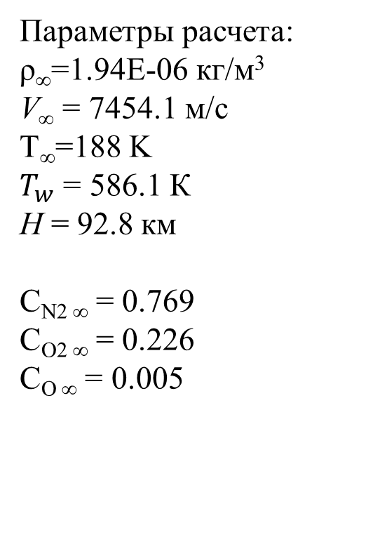
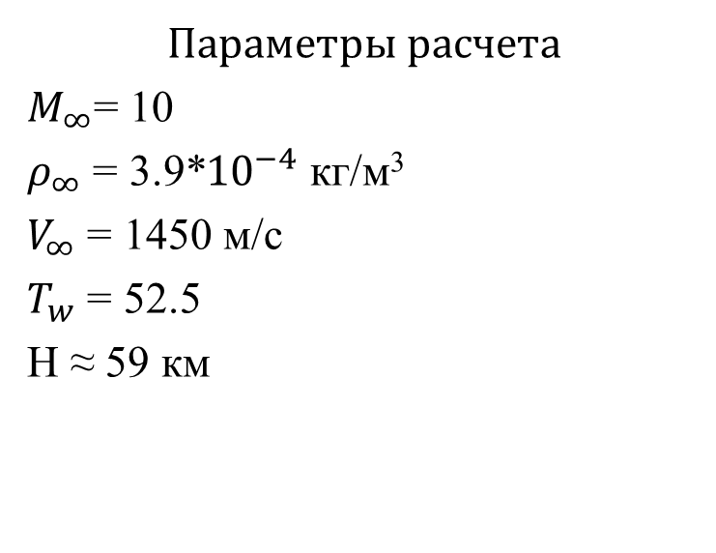
Численное моделирование высотного гиперзвукового обтекания тел при наличии интерференции ударных волн
Постановка задачи ONERA:
Двусоставной острый конус 25° - 55 °
Параметры расчета
$M_{∞}$= 11.29
$ρ_{∞}$ = 5.52*${10}^{−4}$ кг/м³
$V_{∞}$ = 2712.2 м/с
$$T_{∞}=138.9$$
H ≈ 56 км
$T_{w}$ = 296.1
Параметры расчета
$M_{∞}$= 10
$ρ_{∞}$ = 3.9*${10}^{−4}$ кг/м³
$V_{∞}$ = 1450 м/с
$T_{w}$ = 52.5
H ≈ 59 км
Лепихов А.В., Меркулов Е.С., Приданников А.В.
ОАО «ГРЦ Макеева»
Летательный аппарат OREX
Параметры расчета:
ρ∞=1.94Е-06 кг/м³
V∞ = 7454.1 м/с
T∞=188 K
$T_{w}$ = 586.1 К
H = 92.8 км
С_{N2 ∞} = 0.769
С_{O2 ∞} = 0.226
С_{O ∞} = 0.005
Расчеты методом DSMC
Расчеты методом DSMC
Расчеты методом МКО (AUSM+)
Расчеты методом МКО (AUSM+)
Расчеты методом МКО (Kurganov-Tadmor)
Расчеты методом МКО (Kurganov-Tadmor)
Метод DSMC при практически неограниченной точности результатов требует существенных вычислительных затрат, при этом данный метод является хорошим выбором при проведении академических исследований. Данный метод представляет дополнительные возможности проверки получаемого решения;
Схема AUSM+ (метод МКО) достаточно гибкая в использовании, но требует больших вычислительных ресурсов в сравнении со схемой Курганова-Тадмора, при более низком качестве получаемых результатов. Схема склонна к занижению величин давления и теплового потока в зонах интерференции при недостаточном сеточном разрешении.
Cхема Курганова-Тадмора (метод МКО) сочетает в себе высокую точность получаемых результатов с низкими требованиями к вычислительным ресурсам и является хорошим выбором для инженерных расчетов;

